Slide 1
AFFIDABILITA’ DI UNA MISURA
Una misura può essere utilizzata se affidabile.
l'affidabilità (reliability) dipende dalla coerenza dello strumento, i cui item devono misurare sempre ed allo stesso modo la stessa entità.
La mancanza di affidabilità, congiuntamente ad altri criteri (es., validità), è responsabile di errori casuali e di errori sistematici.
L'affidabilità (reliability) è la possibilità che una scala, usata da osservatori diversi, in contesti o in tempi diversi, consenta di ripetere la misurazione dello stesso fenomeno con risultati sostanzialmente simili.
Uno dei criteri per valutare l'affidabilità di uno strumento è stabilire se i singoli item che esplorano una dimensione sono coerenti tra di loro (coerenza interna).
L’indicatore statistico utilizzato per definire la coerenza interna di una misura è L'alpha di Cronbach (α). Convenzionalmente, i valori di alpha (α) considerati accettabili sono ≥ 0.70.

Slide 2
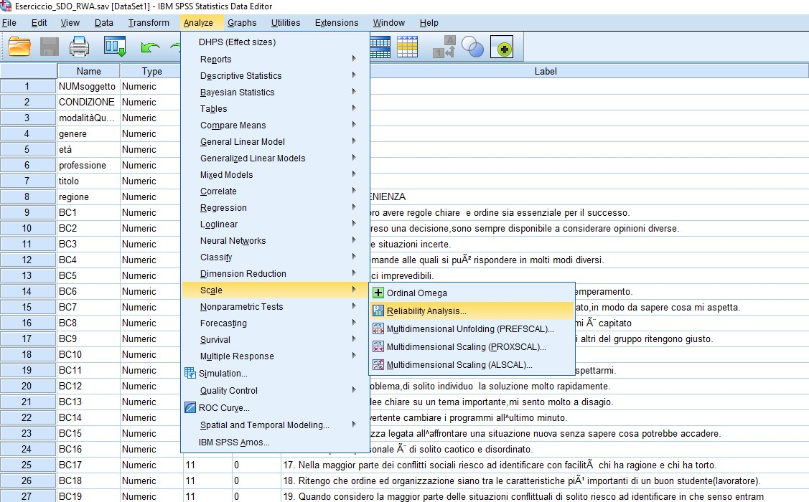
AFFIDABILITA’ DI UNA MISURA
Come facciamo a stimare l’affidabilità dello strumento che misura il nostro costrutto di interesse (es., Orientamento alla Dominanza Sociale)?
Dopo aver aperto la matrice dei dati in SPSS, nella barra delle azioni clicchiamo su: «Analizza» → «Scala» → «Analisi di affidabilità»

Slide 3
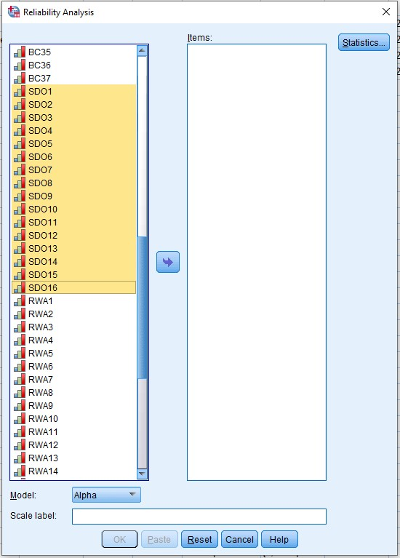
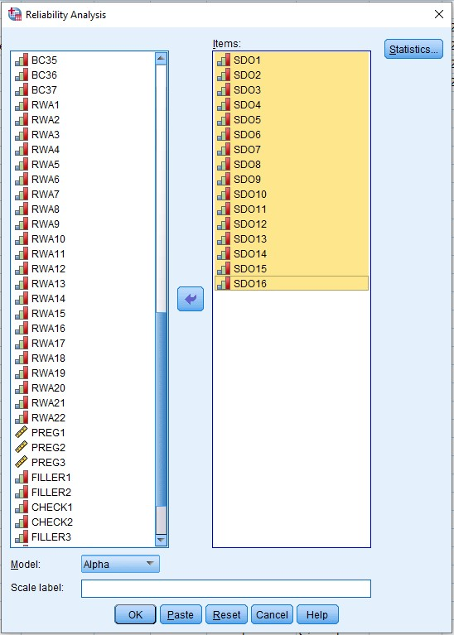
AFFIDABILITA’ DI UNA MISURA
Sul monitor apparirà la seguente schermata. Nel riquadro a sinistra, dobbiamo selezionare gli item che compongono lo strumento (da SDO1 a SDO16). Dopo averli selezionati, li spostiamo nel riquadro di destra cliccando sulla freccia che si trova tra i due riquadri.

Slide 4
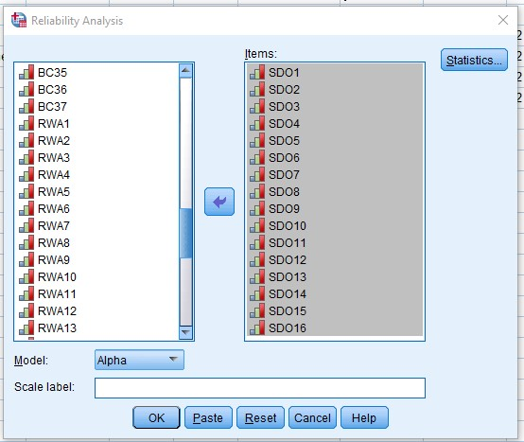
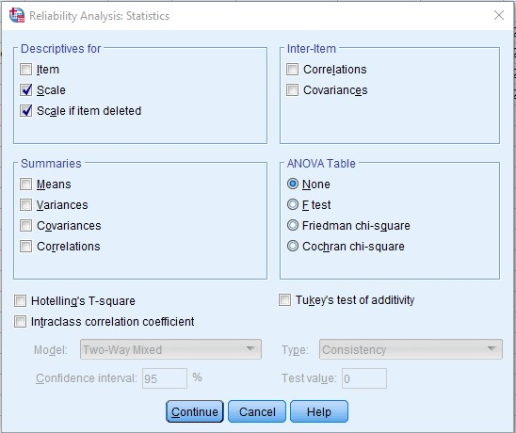
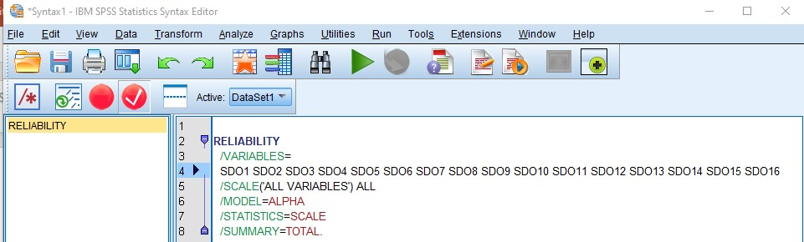
AFFIDABILITA’ DI UNA MISURA
Ora andiamo a settare le impostazioni per chiedere al software di stimare l’affidabilità:

Slide 5
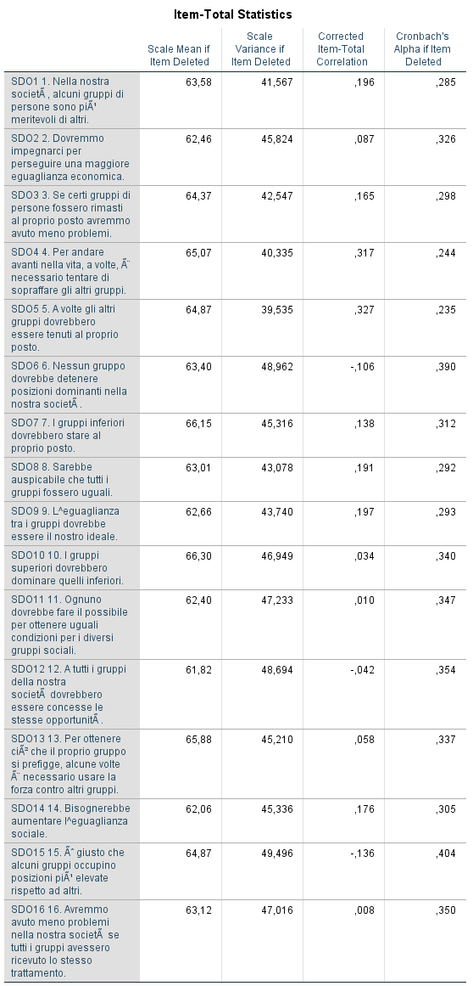
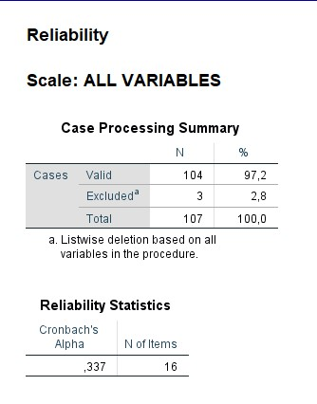
AFFIDABILITA’ DI UNA MISURA
In primo luogo abbiamo un riassunto del campione valido, e il coefficiente Alpha
< 0.70 de brutto!

Slide 6
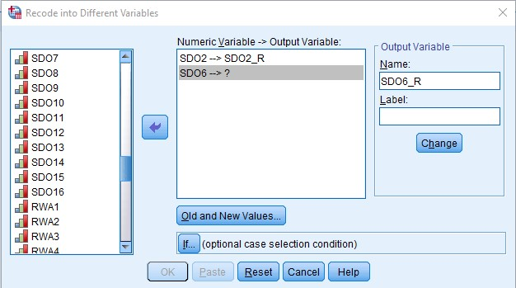
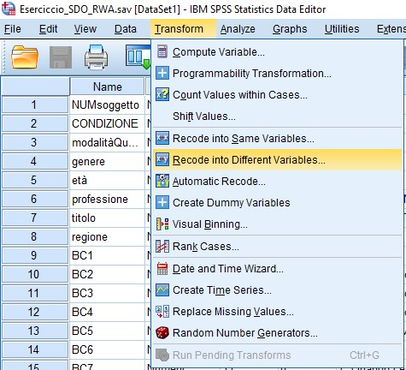
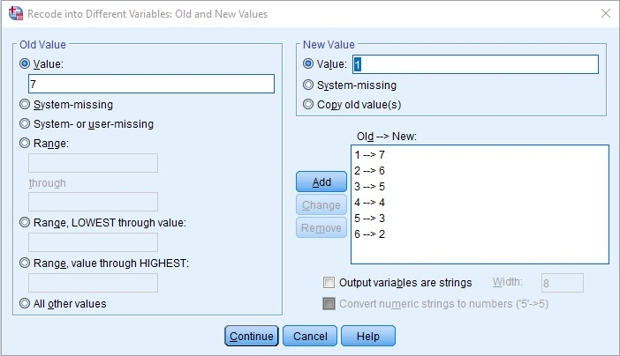
AFFIDABILITA’ DI UNA MISURA
Procedura per la ricodifica degli item reverse:
Nella barra delle azioni clicchiamo su:
«Trasforma» → «Ricodifica in variabili differenti»

Slide 7
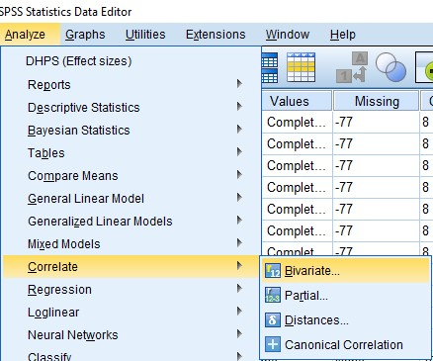
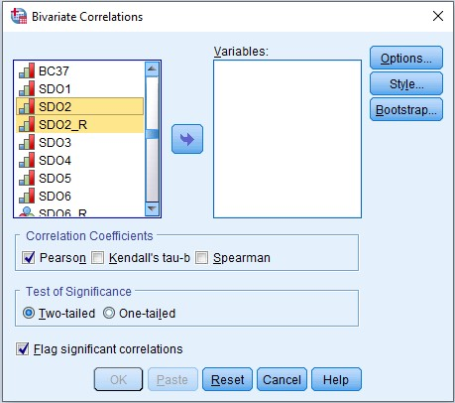
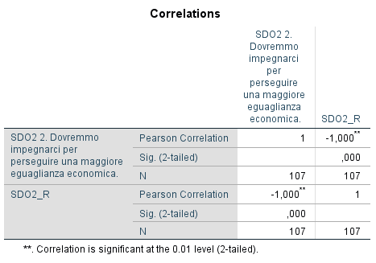
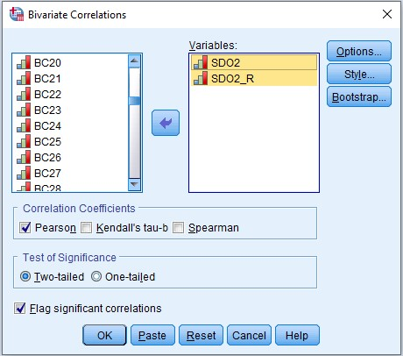
AFFIDABILITA’ DI UNA MISURA
Per verificare che la procedura di ricodifica sia andata a buon fine, calcoliamo la correlazione tra gli item interessati:
I due item sono perfettamente correlati

Slide 8
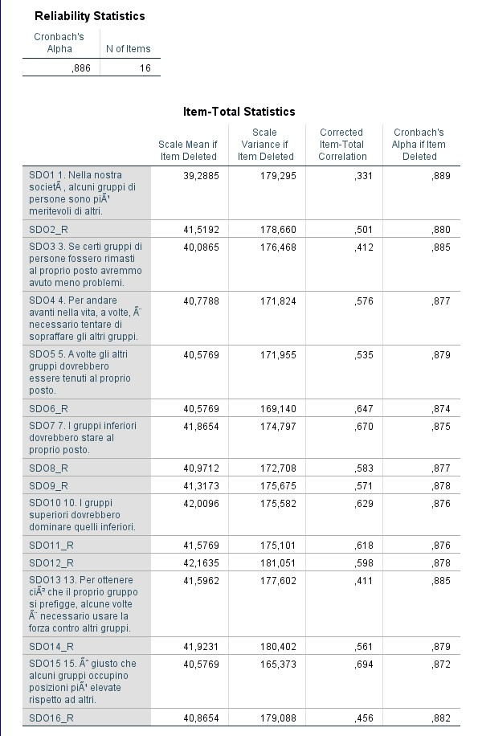
AFFIDABILITA’ DI UNA MISURA
Una volta verificato che tutti gli item sono stati ricodificati adeguatamente, ripetiamo l’analisi di affidabilità per vedere se il coefficiente alpha ha raggiunto la soglia di accettabilità:
L’analisi ha rivelato un valore alpha soddisfacente. Lo strumento di misura può essere considerato affidabile.
Tutti gli item risultano altamente correlati con il punteggio totale.

Slide 9
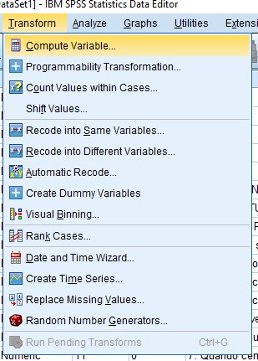
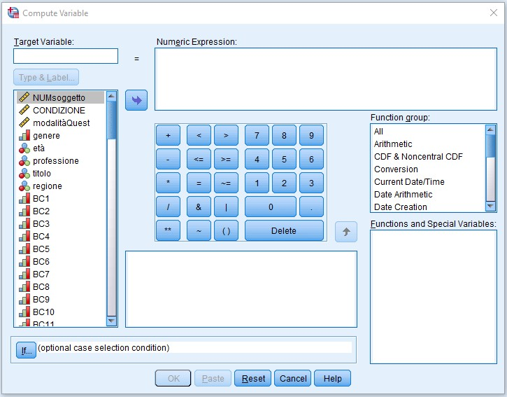
STIMA DEI PUNTEGGI
Dopo aver verificato l’attendibilità della scala, è possibile procedere con il calcolo dei punteggi sulla scala, usando la loro somma, o la loro media (stessa cosa). Proviamo con la media degli item, che in genere è più interpretabile.
Nella barra delle azioni clicchiamo su «Trasforma» → «Calcola Variabile»

Slide 10
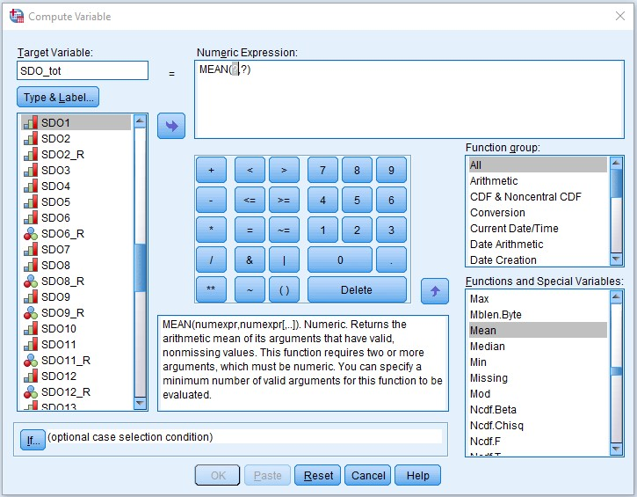
STIMA DEI PUNTEGGI
Funzione selezionata (cioè, MEAN).
In alternativa, è possibile scrivere manualmente la funzione desiderata nel riquadro
Definisco il nome della nuova variabile
Seleziono il gruppo di funzioni desiderate
Infine, inserisco ciascun item all’interno dell’espressione
Seleziono la funzione MEAN

Slide 11
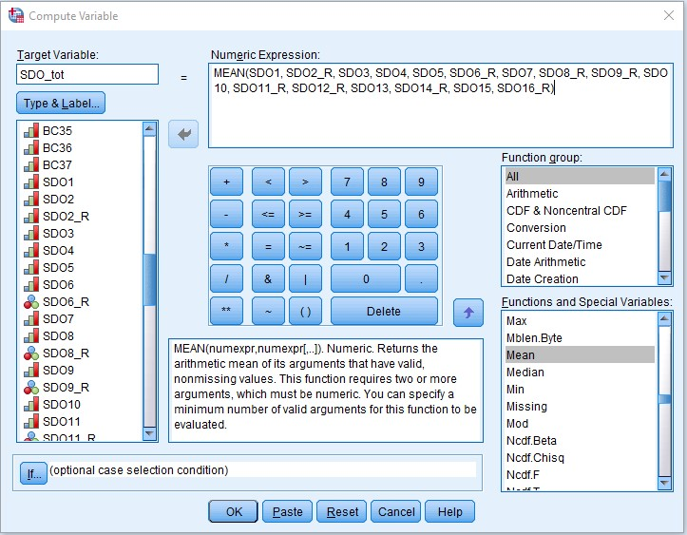
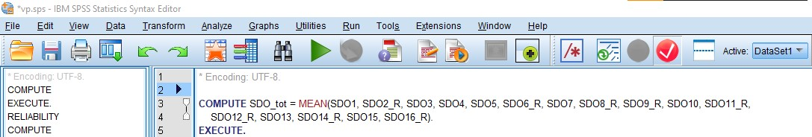
STIMA DEI PUNTEGGI
L’espressione è completa, e pronta per essere calcolata.
Attenzione a rispettare la punteggiatura!

Slide 12
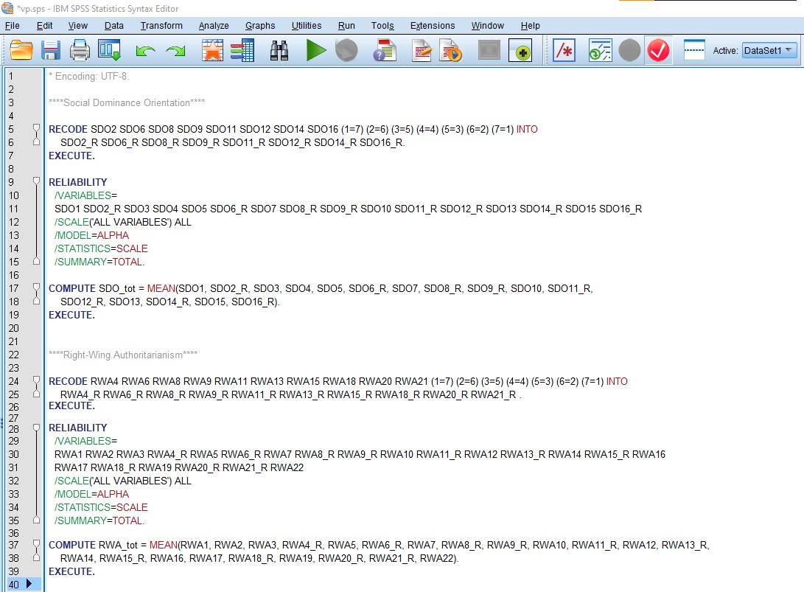
STIMA DEI PUNTEGGI
Utilizzare la sintassi per trasformare (somme, medie, ecc.) i dati è più efficiente.

Slide 13
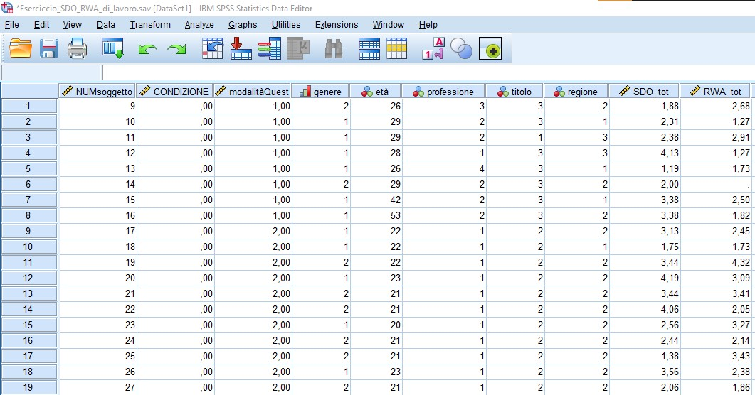
PUNTEGGI DI SCALA
Punteggi che ci indicano il livello di Orientamento alla Dominanza Sociale e Autoritarismo di Destra di ciascun partecipante alla ricerca. Vedi RWA_tot e SDO_tot

Slide 14
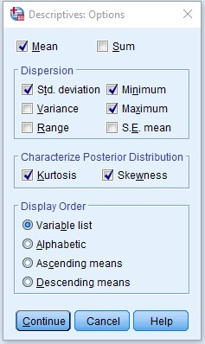
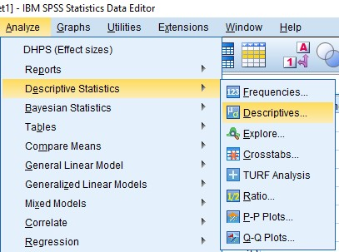
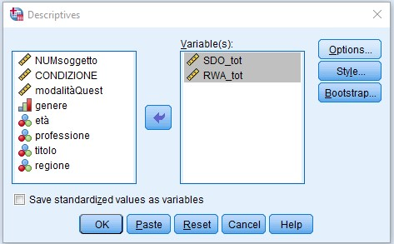
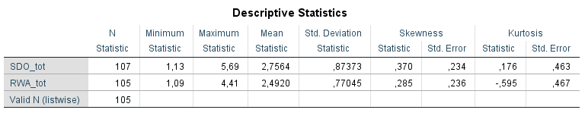
PUNTEGGI DI SCALA
Dopo aver calcolato i punteggi di scala, calcolare sempre le: Statistiche descrittive
Numero di casi validi
Livello minimo e massimo di SDO e RWA nel campione
Livello medio di SDO e RWA nel campione
Deviazioni Standard
Indici di Normalità

